Slide 1
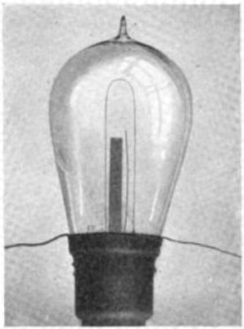
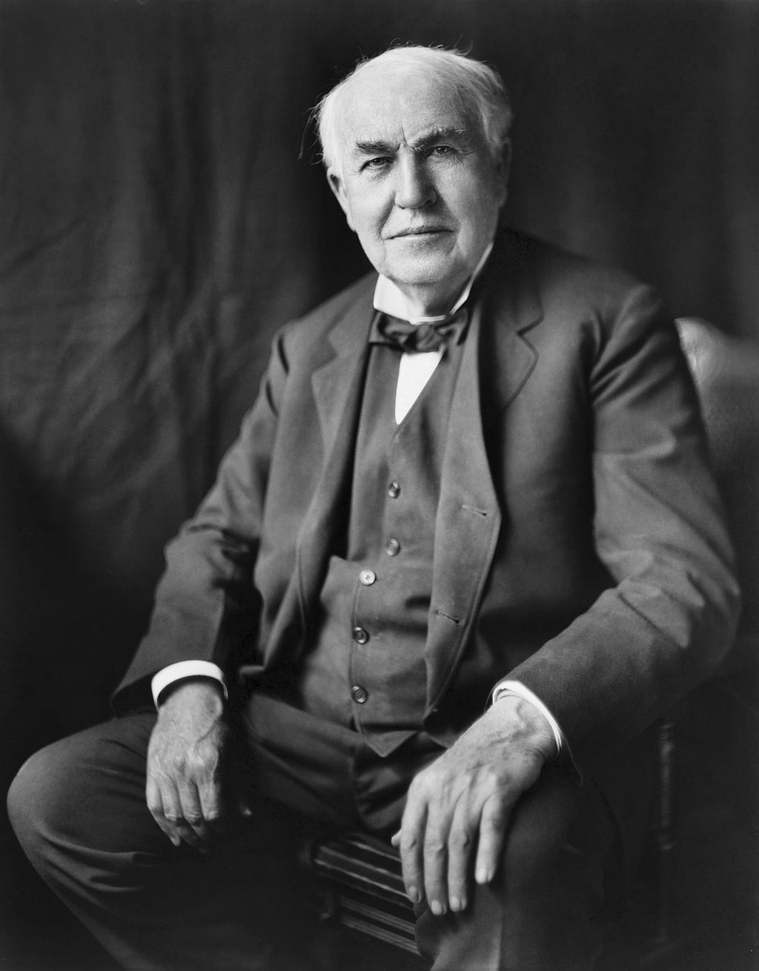
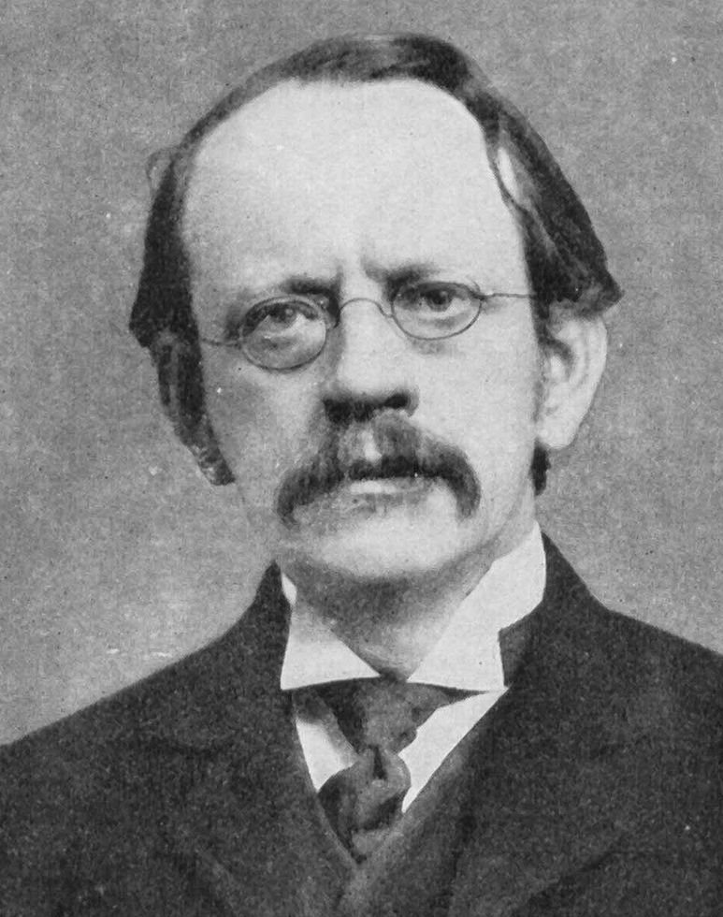
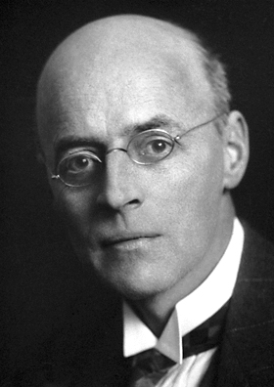
Θερμιονική Εκπομπή Ηλεκτρονίων
Φορτίο εκπέμπεται από «ζεστά» μέταλλα
1853 by Edmond Becquerel
1873 by Frederick Guthrie
1869–1883 Johann Wilhelm Hittorf
1885 Eugen Goldstein
1882–1889 Julius Elster and Hans Friedrich Geitel
Thomas Alva Edison (1880)
$$J=\frac{4πq_{e}m{\left(kT\right)}^{2}}{{\left(2πℏ\right)}^{3}}exp\left[\frac{−W}{kT}\right]$$
1897
Joseph John Thomson
κβαντική περιγραφή του Μικρόκοσμου
1901
1928
"for his work on the thermionic phenomenon and especially for the discovery of the law named after him"
Owen Willans Richardson

Slide 2
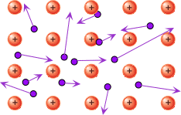
Νέφος ηλεκτρονίων στο μεταλλικό πλέγμα
Ελεύθερα ηλεκτρόνια
άτομα
Τα ηλεκτρόνια δεν αλληλεπιδρούν μεταξύ τους
Κινούνται σε περιοχή μηδενικού δυναμικού (όπως ένα σωμάτιο παγιδευμένο σε κουτί)
Οι ενεργειακές τους καταστάσεις καθορίζονται από τις «οριακές συνθήκες» που επιβάλει το μεταλλικό πλέγμα

Slide 3
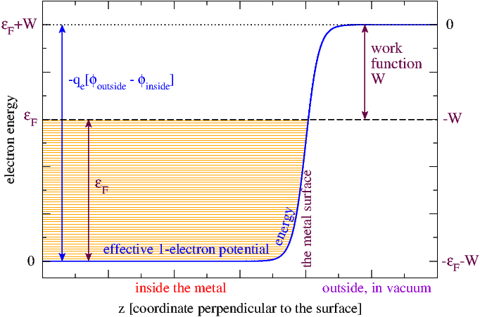
Το δυναμικό που αντιλαμβάνεται ένα ηλεκτρόνιο
eV₀=U
Καταστάσεις κινητικής ενέργειας των ηλεκτρονίων νέφους
Ενέργεια των ηλεκτρονίων νέφους
Ε_{F} : Ενέργεια Fermi (ορίζεται για Τ=0 αλλά μεταβάλλεται πολύ λίγο με την θερμοκρασία)
W: Έργο εξόδου = eV₀-E_{F}
Εσωτερικά του μετάλλου
z
Επιφάνεια του μετάλλου
z
F

Slide 4
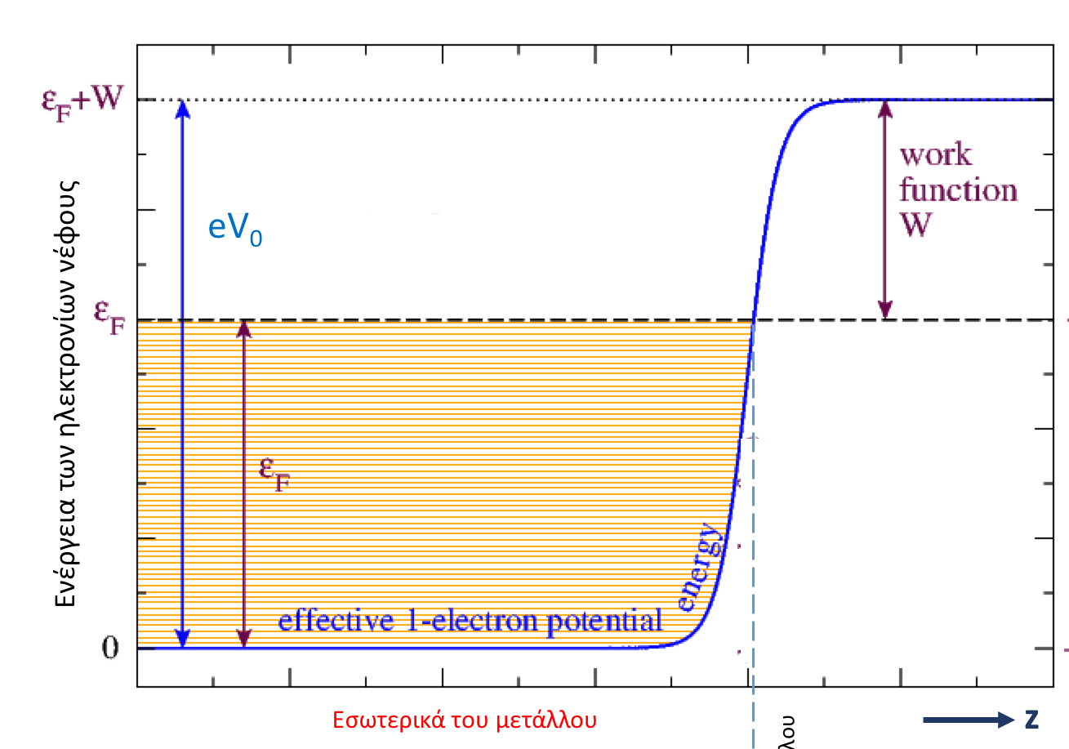
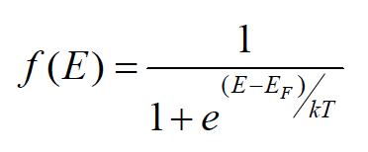
Έστω μία διαθέσιμη κατάσταση ενέργειας, Ε, για τις δομικές μονάδες ενός αερίου που βρίσκεται σε (απόλυτη) θερμοκρασία Τ. Σύμφωνα με την κλασική φυσική, η πιθανότητα μία δομική μονάδα (π.χ. ένα ηλεκτρόνιο σε νέφος ηλεκτρονίων) να ευρίσκεται σε αυτή την ενεργειακή κατάσταση είναι ανάλογη του $e^{−\frac{E}{kT}},$όπου k=8.62 10⁻⁵ eV/K (σταθερά Boltzmann).
Η στατιστική κατανομή ενεργειών Maxwell-Boltzmann μπορεί να εφαρμόζεται με την προϋπόθεση ότι η μέση απόσταση μεταξύ των δομικών μονάδων (d) παραμένει μεγαλύτερη από το (κατά De Broglie) μήκος κύματος τους (λ==h/p). Σε αντίθετη περίπτωση θα πρέπει να λαμβάνεται υπόψη ο κυματικός τους χαρακτήρας και να περιγράφονται κβαντομηχανικά.
π.χ. σε αραιά νέφη ηλεκτρονίων (d μεγάλο) και σε μεγάλες θερμοκρασίες ( όπου Ε=3kT/2 είναι μεγάλη και συνεπώς και η ορμή μεγάλη άρα το λ μικρό) η κατανομή ενεργειών Maxwell-Boltzmann αποτελεί καλή προσέγγιση
Τα ηλεκτρόνια του νέφους ηλεκτρονίων χρήζουν κβαντομηχανικής περιγραφής. Στο πλαίσιο της κβαντομηχανικής περιγραφής, διαδραματίζουν πρωτεύοντα ρόλο τα ακόλουθα δύο χαρακτηριστικά:
Τα ηλεκτρόνια είναι Fermions (spin ½) και ως εκ τούτου δεσμεύονται από την απαγορευτική αρχή του Pauli
Οι ενεργειακές τους καταστάσεις είναι διακριτές
Η πιθανότητα κατάληψης της ενεργειακής κατάστασης Ε δίνεται από την συνάρτηση πιθανότητας Fermi-Dirac
eV₀=U

Slide 5
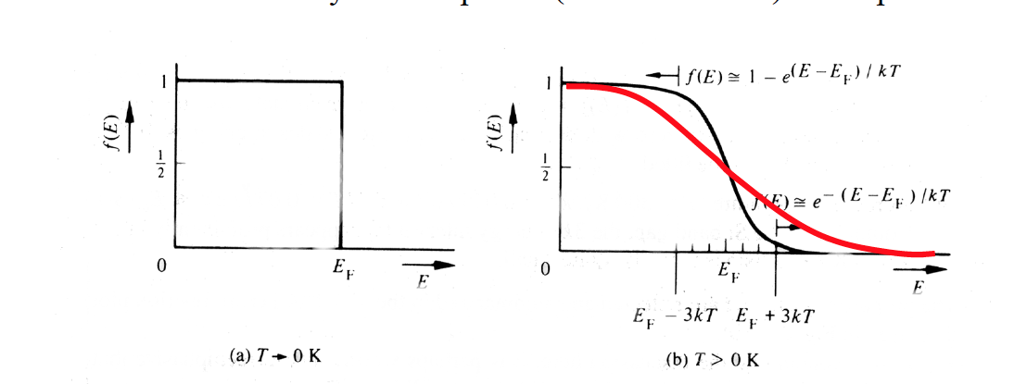
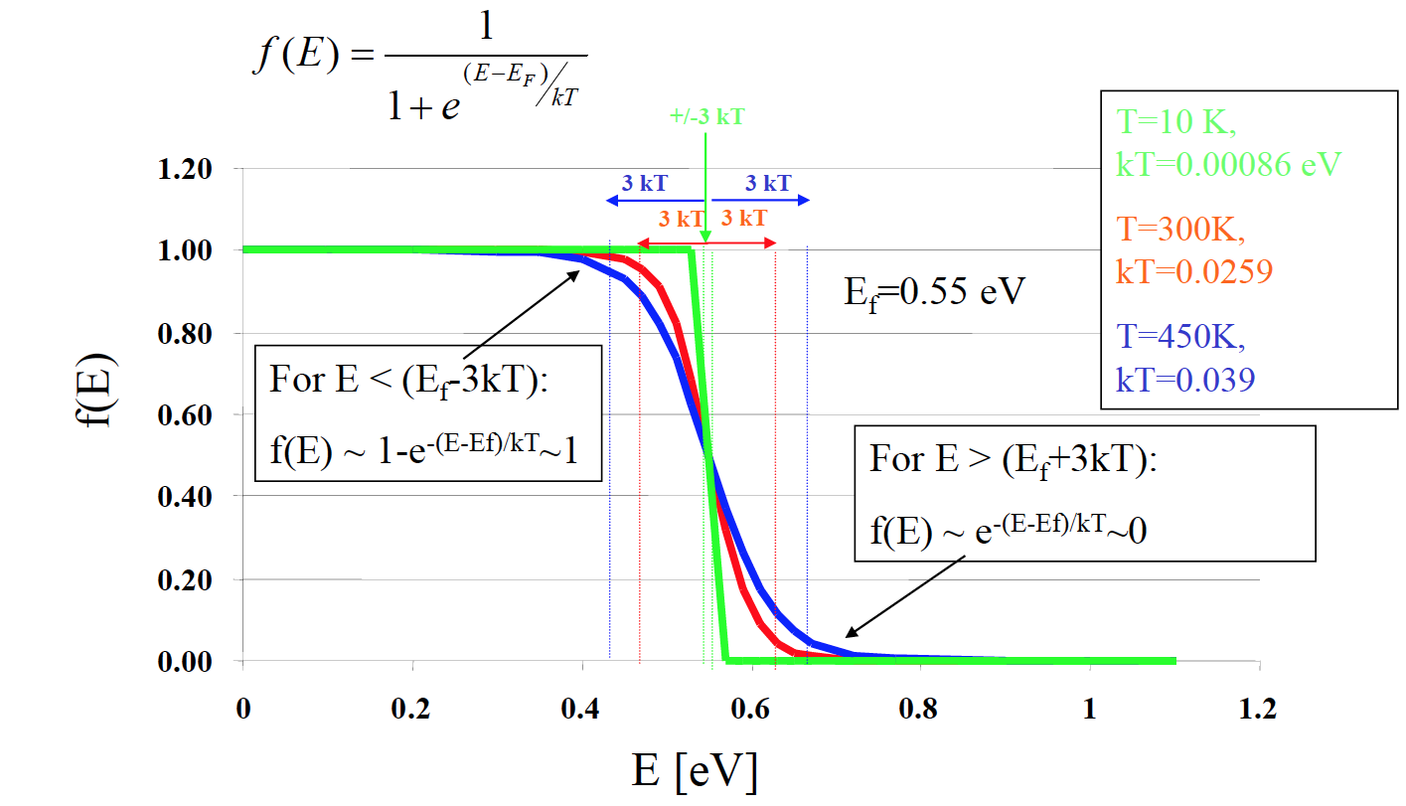
Κατανομή Fermi-Dirac
Για Τ=0, η πιθανότητα να είναι κατειλημμένη μία ενεργειακή στάθμη γίνεται «συνάρτηση βήματος». Όλες οι στάθμες με ενέργεια μικρότερη της ενέργειας Fermi είναι κατειλημμένες και οι υπόλοιπες είναι άδειες.
Για Τ>0, ενεργειακές στάθμες με Ε>Ε_{F} γεμίζουν ενώ αδειάζουν καταστάσεις με Ε<Ε_{F}. Προσέξτε ότι οι μεταβολές γίνονται σε ενεργειακές περιοχές γύρω από το E_{F}
Πάντα f(E_{F})=1/2

Slide 6
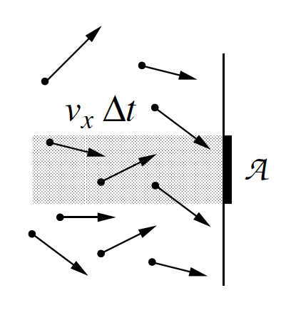
x
F
$$\frac{1}{2}{mv}_{x}^{2}≥U$$
$$v_{x}≥\sqrt{\frac{2U}{m}}$$
$$\vec{v}$$
$$v_{x}$$
Σε χρόνο Δt, τα ηλεκτρόνια που έχουν οριζόντιες ταχύτητες ώστε $v_{x}≥\sqrt{\frac{2U}{m}}$ θα εξέλθουν από την επιφάνεια $𝒜$ του μετάλλου, ανεξάρτητα από το μέγεθος της εγκάρσιας συνιστώσας της ταχύτητας ${(v}_{y},v_{z})$
Εάν η πυκνότητα (αριθμός ανά μονάδα όγκου) ηλεκτρονίων του μετάλλου με ταχύτητα $\vec{v}=\left\{v_{x},v_{z},v_{z}\right\}$ είναι $ρ\left(v_{x},v_{y},v_{z}\right)$ τότε σε χρόνο Δt, από την επιφάνεια $𝒜$, θα εξέρχονται $\int_{\sqrt{\frac{2U}{m}}}^{∞}{\int_{0}^{∞}{\int_{0}^{∞}{ρ\left(v_{x},v_{z},v_{z}\right)\left(v_{x}Δt\right)𝒜}}}{dv}_{x}dv_{y}dv_{z}$ ( οι εγκάρσιες απώλειες εξισορροπούνται)
Επειδή $Ε=\frac{1}{2}mv^{2}$= $\frac{1}{2}m\left(v_{x}^{2}+v_{y}^{2}+v_{z}^{2}\right)$, το ποσοστό των ηλεκτρονίων του μετάλλου που έχουν ταχύτητα v είναι: $f\left(v_{x},v_{z},v_{z}\right)$=$\frac{1}{1+exp\left[\left(\frac{1}{2}m\left(v_{x}^{2}+v_{y}^{2}+v_{z}^{2}\right)−E_{F}\right)/kT\right]}$
Ωστόσο, υπάρχουν πολλοί τρόποι (καταστάσεις ηλεκτρονίων) ώστε ένα ένα ηλεκτρόνιο να έχει ενέργεια $Ε=\frac{1}{2}mv^{2}$ (π.χ. $v_{x}=v και v_{ y}=0 v_{z}=0$ ή $v_{x}=0 και v_{ y}=υ v_{z}=0$ κτλ). Έστω ότι, ανά μονάδα όγκου του μετάλλου, υπάρχουν h$\left(v\right)$ καταστάσεις ηλεκτρονίων με ταχύτητα $v$ (ή ενέργεια $Ε=\frac{1}{2}mv^{2}$).
Τότε η πυκνότητα (αριθμός ανά μονάδα όγκου) ηλεκτρονίων του μετάλλου με ταχύτητα $\vec{v}=\left\{v_{x},v_{z},v_{z}\right\}$ είναι $ρ\left(v_{x},v_{z},v_{z}\right)=h\left(v\right)\frac{1}{1+exp\left[\left(\frac{1}{2}m\left(v_{x}^{2}+v_{y}^{2}+v_{z}^{2}\right)−E_{F}\right)/kT\right]}$
Πόσες καταστάσεις, $h\left(v\right)$, είναι διαθέσιμες για ένα “ελεύθερο” ηλεκτρόνιο μετάλλου με καθορισμένη Κινητική Ενέργεια (ταχύτητα);

Slide 7
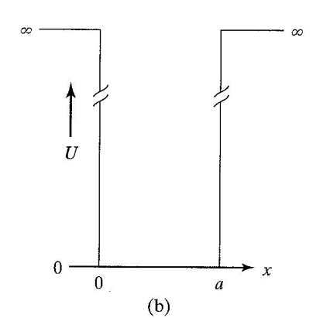
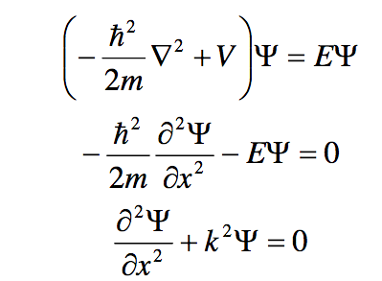
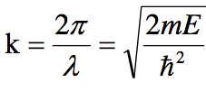
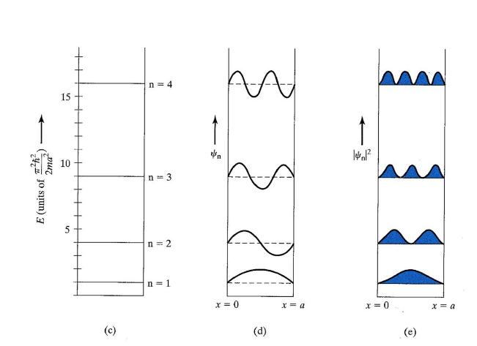
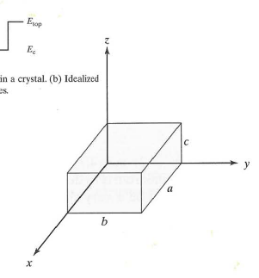
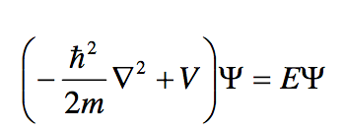
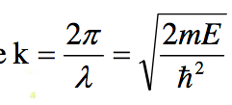
Οριακές Συνθήκες
Το «ελεύθερο» e σε ένα μέταλλο είναι παγιδευμένο σε τρισδιάστατο «κιβώτιο»

Slide 8
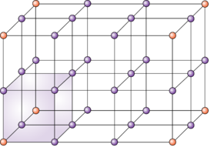
Για απλότητα θα θεωρήσουμε a=b=c=L
L
$$\vec{n}=n=\left\{n_{x},n_{x},n_{z}\right\}$$
$E\left(n\right)$=$\frac{1}{2}$m$v^{2}=\frac{1}{2}\text{m}\left(\vec{v}∙\vec{v}\right)$
v_{z}
$\vec{v}$=$\frac{2πℏ}{mL}\vec{n}$ :${ v}_{x}=\frac{2πℏ}{mL}n_{x}$ , $v_{y}=\frac{2πℏ}{mL}n_{y}$ , $v_{z}= \frac{2πℏ}{mL}n_{z}$
Ο στοιχειώδης χώρος που αντιστοιχεί σε μία κατάσταση ενέργειας (κινητική ενέργεια $→κατάσταση ταχύτητας$) είναι ${\left(\frac{2πℏ}{mL}\right)}^{3}$
Ο αριθμός καταστάσεων με ταχύτητες μεταξύ $\vec{v}$ και $\vec{v}$+d$\vec{v}$ (δηλαδή ο αριθμός καταστάσεων που εμπεριέχεται σε όγκο ${dv}_{x}{dv}_{y}{dv}_{z}$ του χώρου των ταχυτήτων) θα είναι $\frac{{dv}_{x}{dv}_{y}{dv}_{z}}{{\left(\frac{2πℏ}{mL}\right)}^{3}}$
Ο αριθμός καταστάσεων, ανά μονάδα όγκου (L³) μεταξύ ταχυτήτων $\vec{v}$ και $\vec{v}$+d$\vec{v}$ είναι ${\left(\frac{m}{2πℏ}\right)}^{3}{dv}_{x}{dv}_{y}{dv}_{z}$
ο όρος ${Ν=\left(\frac{m}{2πℏ}\right)}^{3}$ είναι «πυκνότητα καταστάσεων» στον χώρο των ταχυτήτων
Αλλά τα ηλεκτρόνια είναι Fermions και μπορεί να βρίσκονται δύο ηλεκτρόνια, με αντιπαράλληλο spin, στην ίδια κινηματική κατάσταση, συνεπώς ${h\left(v\right)=2Ν=2\left(\frac{m}{2πℏ}\right)}^{3}$
v_{y}
v_{x}
Χώρος ταχυτήτων
Ο χώρος ταχυτήτων είναι διακριτός (κβαντισμένος)

Slide 9
Συνοψίζοντας
σε χρόνο Δt, από την επιφάνεια $𝒜$, θα εξέρχονται $\int_{\sqrt{\frac{2U}{m}}}^{∞}{\int_{0}^{∞}{\int_{0}^{∞}{\overset{ρ\left(v_{x},v_{z},v_{z}\right)}{\overbrace{\underset{h\left(v\right)=2Ν}{\underbrace{{2\left(\frac{m}{2πℏ}\right)}^{3}}}\underset{f\left(E\right)}{\underbrace{\frac{1}{1+exp\left[\left(\frac{1}{2}m\left(v_{x}^{2}+v_{y}^{2}+v_{z}^{2}\right)−E_{F}\right)/kT\right]}}}} }\left(v_{x}Δt\right)𝒜}}}{dv}_{x}dv_{y}dv_{z}$
ηλεκτρόνια
Η παρατηρούμενη ένταση ρεύματος λόγω της θερμιονικής εκπομπής των ηλεκτρονίων θα είναι:
$$I=\frac{\left(φορτίο e\right)x\left(αριθμός e εκπεμπομένων από επιφάνεια 𝒜 σε χρόνο Δt\right)}{\left(επιφάνεια 𝒜\right) x\left(χρόνο Δt\right)}$$
=$\frac{4πq_{e}m{\left(kT\right)}^{2}}{{\left(2πℏ\right)}^{3}}exp\left[\frac{−\left(U−E_{F}\right)}{kT}\right]$
$$=\frac{4πq_{e}m{\left(kT\right)}^{2}}{{\left(2πℏ\right)}^{3}}exp\left[\frac{−W}{kT}\right]$$
W: έργο εξόδου
$${I\sim T}^{n}exp\left[\frac{−b}{kT}\right]$$
Σχέση Richardson

Slide 10
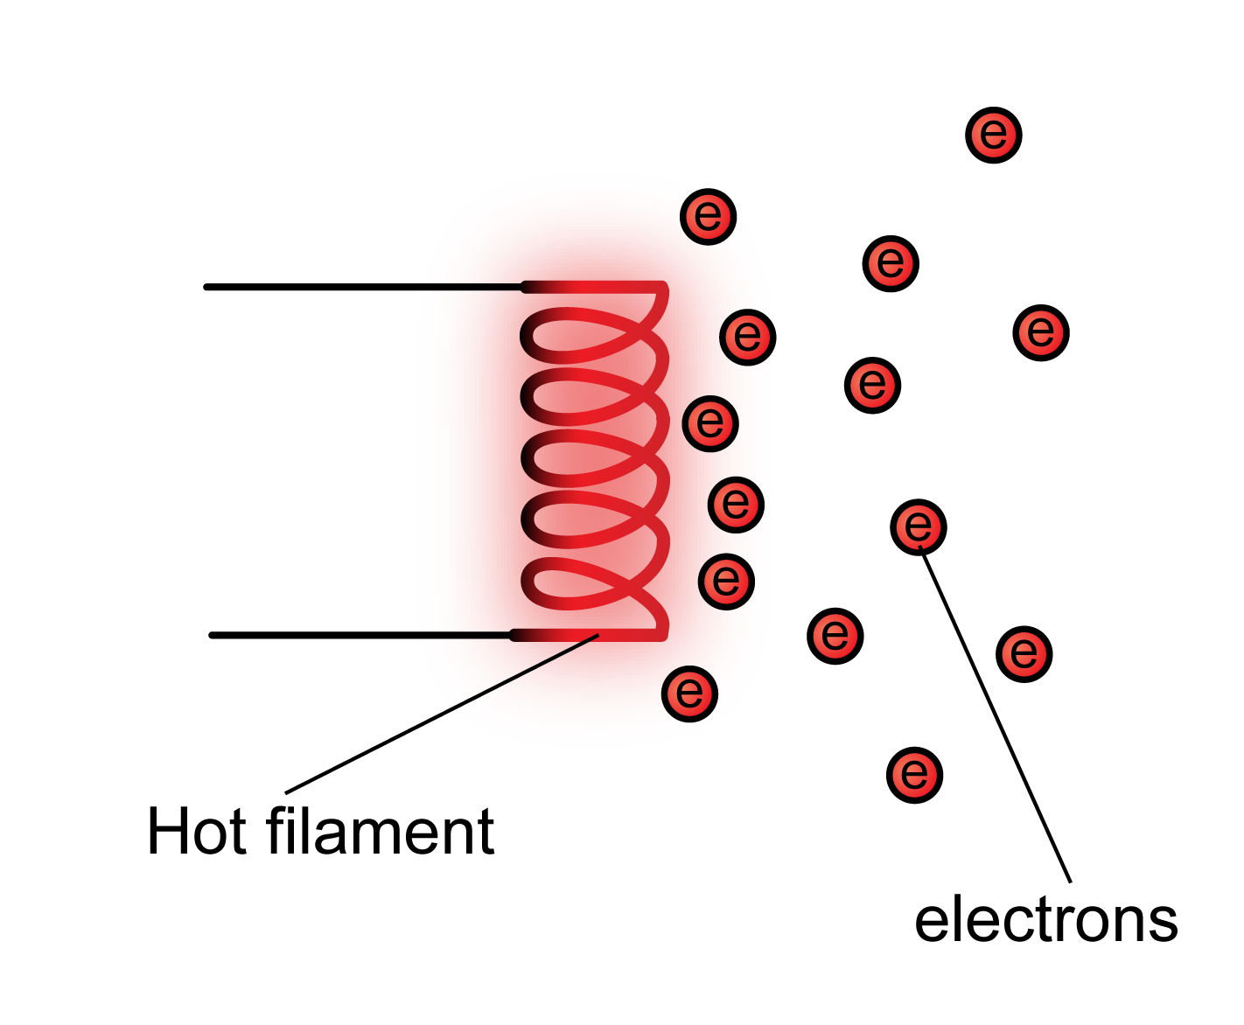
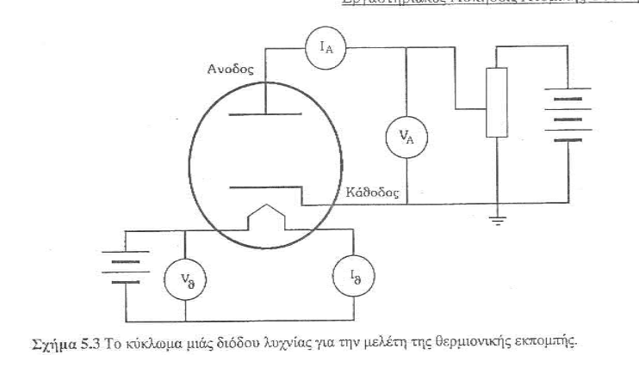
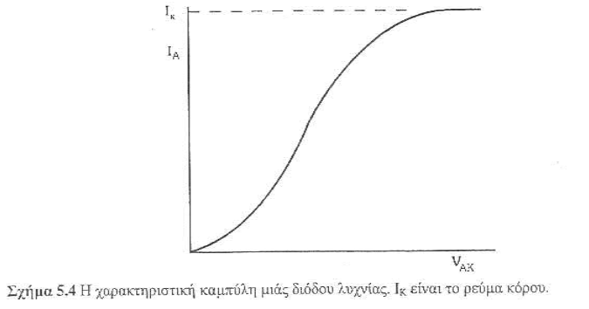
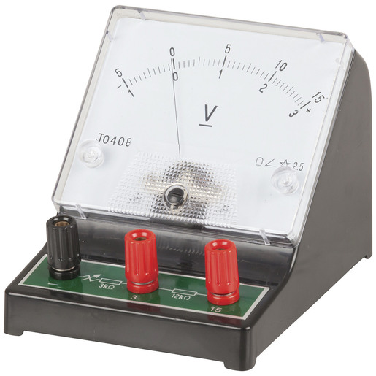
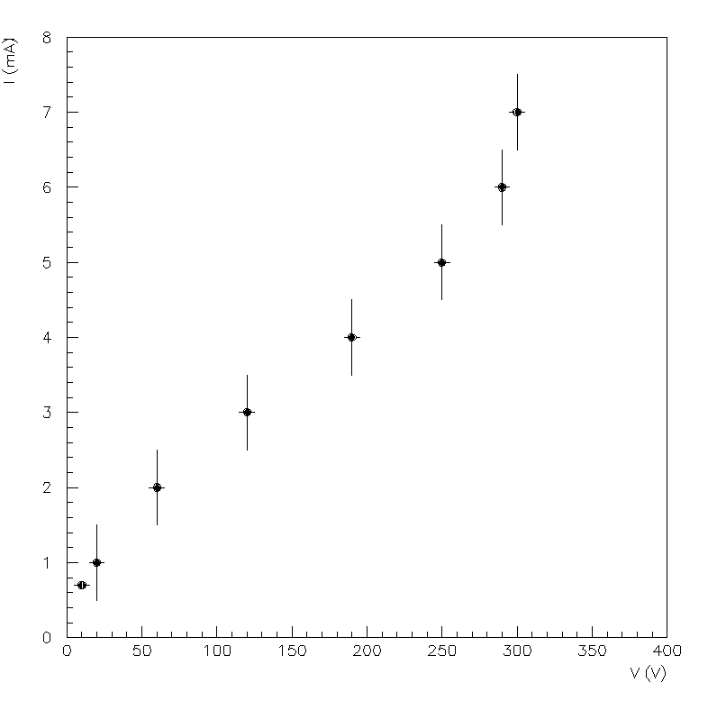
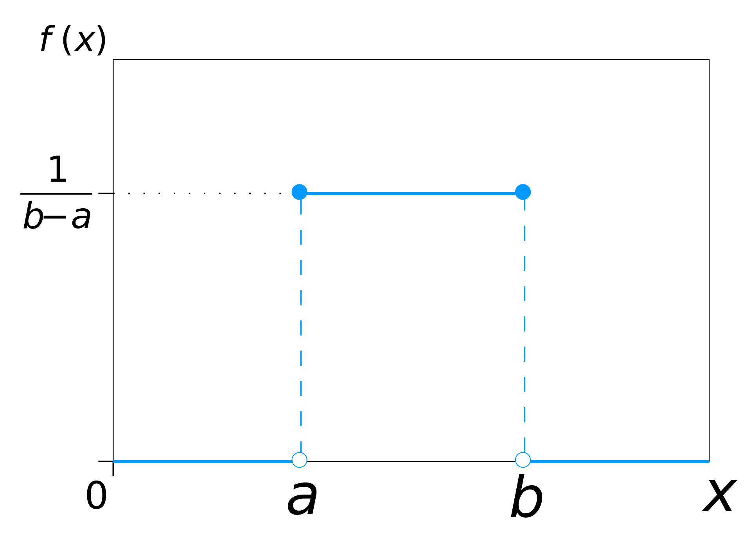
Πειραματικός Σχεδιασμός
Θα πρέπει να μετρήσουμε το ρεύμα των θερμιονικά εκπεμπόμενων ηλεκτρονίων, ανά μονάδα επιφάνειας, συναρτήσει της απόλυτης θερμοκρασίας Τ και να συγκρίνουμε με τις προβλέψεις του νόμου του Richardson
$$I_{A}=𝓐 𝓮 \frac{4πq_{e}m{\left(kT\right)}^{2}}{{\left(2πℏ\right)}^{3}}exp\left[\frac{−W}{kT}\right]$$
Θερμαινόμενο μέταλλο
συλλογή e
θέρμανση
Στις ακόλουθες μετρήσεις θα κρατήσουμε την διαφορά δυναμικού ανόδου-καθόδου στα 300 V
$$σ=\frac{b−a}{\sqrt{12}}$$

Slide 11
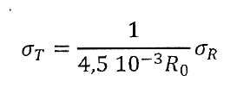
θέτουμε την διαφορά δυναμικού ανόδου-καθόδου (V_{A}) στα 300 V
Για να μελετήσουμε την εξάρτηση του ρεύματος των θερμικά εκπεμπόμενων ηλεκτρονίων $I_{AΚ}=𝓐 𝓮 \frac{4πq_{e}m{\left(kT\right)}^{2}}{{\left(2πℏ\right)}^{3}}exp\left[\frac{−W}{kT}\right]$
θα μελετήσουμε την μεταβολή του ρεύματος κόρου συναρτήσει της απόλυτης θερμοκρασίας της καθόδου.
Το ρεύμα κόρου το μετράμε κατευθείαν με το αμπερόμετρο του κυκλώματος ενώ την απόλυτη θερμοκρασία την υπολογίζουμε από την τάση θέρμανσης (V_{θ}) και το ρεύμα (Ι_{θ}) που διαρρέει το κύκλωμα θέρμανσης.
Μεταβάλλουμε την τάση θέρμανσης (V_{θ}) και μετρούμε το ρεύμα που διαρρέει το κύκλωμα θέρμανσης (I_{θ}) και το ρεύμα «κόρου» ( Ι_{ΑΚ})
(α=4,5 10⁻³ grad⁻¹)
Χρησιμοποιώντας ότι βρίσκουμε:
Συνεπώς:
συλλογή e
300 V
θέρμανση

Slide 12
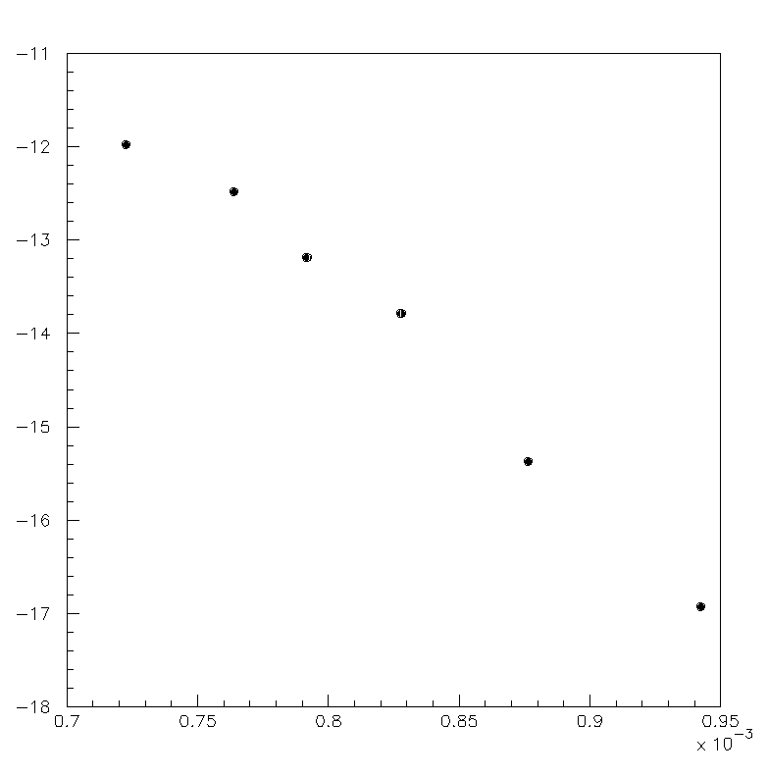
$I_{AΚ}=𝓐 𝓮 \frac{4πq_{e}m{\left(kT\right)}^{2}}{{\left(2πℏ\right)}^{3}}exp\left[\frac{−W}{kT}\right]$
$$\overset{y}{\overbrace{ln\left(\frac{I_{AK}}{T^{2}}\right)}}$$
$$\overset{y}{\overbrace{ln\left(\frac{I_{AK}}{T^{2}}\right)}}=\underset{a}{\underbrace{ln\left(𝒜 ℯ \frac{4πq_{e}m{\left(kT\right)}^{2}}{{\left(2πℏ\right)}^{3}}\right)}}+\underset{b}{\underbrace{\frac{−W}{k}}\overset{x}{\overbrace{\frac{1}{T}}}}$$
$$\overset{x}{\overbrace{\frac{1}{T}}}$$
Παρατήρηση: Οι μεταβλητές $y=ln\left(\frac{I_{AK}}{T^{2}}\right)$ και $x=\frac{1}{T}$ συνδέονται με την γραμμική σχέση $y=a+bx$
Θα μπορούσαμε να χρησιμοποιήσουμε τα πειραματικά δεδομένα και την μέθοδο ελαχίστων τετραγώνων για να υπολογίσουμε την παράμετρο b και στην συνέχεια την τιμή του έργου εξαγωγής (W) ;
Έχουμε μάθει να χρησιμοποιούμε την μέθοδο ελαχίστων τετραγώνων στην περίπτωση που οι μετρήσεις y και x είναι αμοιβαία ανεξάρτητες. Σε αυτή την περίπτωση και το y και το x είναι συναρτήσεις του Τ και συνεπώς είναι εν γένει εξαρτημένες !!!
Ωστόσο…οι μετρήσεις του ρεύματος «κόρου» (Ι_{ΑΚ}) και η εκτίμηση της θερμοκρασίας είναι ανεξάρτητες (μετρήσεις σε δύο διαφορετικά κυκλώματα cov[Ι_{ΑΚ} , T]=0 )
$σ_{y}^{2}={\left[\frac{∂}{∂I_{AK}}ln\left(\frac{I_{AK}}{T^{2}}\right)\right]}^{2}σ_{I_{AK}}^{2}$+${\left[\frac{∂}{∂T}ln\left(\frac{I_{AK}}{T^{2}}\right)\right]}^{2}σ_{T}^{2}$ = $\overset{συμβολή από τοΙ_{ΑΚ} }{\overbrace{\frac{σ_{I_{AK}}^{2}}{I_{AK}^{2}}}}$ + $\overset{συμβολή από το Τ}{\overbrace{\frac{{4σ}_{T}^{2}}{T^{2}} }}$
$σ_{x}^{2}={\left[\frac{∂}{∂T}\left(\frac{1}{T}\right)\right]}^{2}σ_{T}^{2}$ = $\overset{συμβολή από το Τ}{\overbrace{\frac{1}{T^{4}}σ_{T}^{2}}}$
$cov\left[y,x\right]=\frac{∂}{∂I_{AK}}ln\left(\frac{I_{AK}}{T^{2}}\right)\underset{0}{\underbrace{\frac{∂}{∂I_{AK}}ln\left(\frac{1}{T}\right)}} σ_{I_{AK}}^{2}+\frac{∂}{∂T}ln\left(\frac{I_{AK}}{T^{2}}\right)\frac{∂}{∂T}ln\left(\frac{1}{T}\right)σ_{T}^{2}$ = $\frac{2}{T^{3}}σ_{T}^{2}$

Slide 13
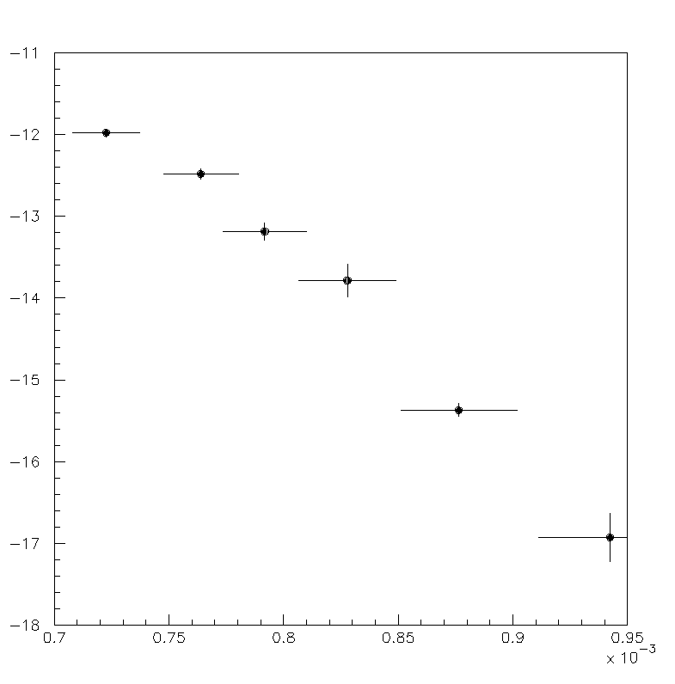
$σ_{y}^{2}$ = $\overset{συμβολή από τοΙ_{ΑΚ} }{\overbrace{\frac{σ_{I_{AK}}^{2}}{I_{AK}^{2}}}}$ + $\overset{συμβολή από το Τ}{\overbrace{ \frac{{4σ}_{T}^{2}}{T^{2}} }}$
$$\overset{y}{\overbrace{ln\left(\frac{I_{AK}}{T^{2}}\right)}}=\underset{a}{\underbrace{ln\left(𝒜 ℯ \frac{4πq_{e}m{\left(kT\right)}^{2}}{{\left(2πℏ\right)}^{3}}\right)}}+\underset{b}{\underbrace{\frac{−W}{k}}\overset{x}{\overbrace{\frac{1}{T}}}}$$
$σ_{x}^{2}$ = $\overset{συμβολή από το Τ}{\overbrace{\frac{1}{T^{4}}σ_{T}^{2}}}$
$cov\left[y,x\right]=$ $\frac{2}{T^{3}}σ_{T}^{2}$
x (1/T) σ_{x} y (ln(I_{AK}/T²) σ_{y} cov[x,y] cov[x,y]/ σ_{y} σ_{x}
x
Οι μεταβλητές $y=ln\left(\frac{I_{AK}}{T^{2}}\right)$ και $x=\frac{1}{T}$ είναι στατιστικά στατιστικά εξαρτημένες (cov[x,y]#0 )
Τα στατιστικά σφάλματα στο x είναι, σχετικά, μεγαλύτερα από ότι τα σφάλματα στο y.
Προσεγγίσεις
Θα θεωρήσουμε ότι η μέτρηση (εκτίμηση) στο y δεν «πάσχει» από σφάλμα (δηλαδή το y δεν είναι τυχαία μεταβλητή και άρα x και y είναι ανεξάρτητα)
Θα ορίσουμε την σχέση:
και θα εκτιμήσουμε τις παραμέτρους Α και Β, με την μέθοδο ελάχιστων τετραγώνων, από τα πειραματικά δεδομένα !!!
$$\overset{y}{\overbrace{ln\left(\frac{I_{AK}}{T^{2}}\right)}}$$
$$\underset{Β}{\underbrace{\frac{−k}{W}}}\overset{y}{\overbrace{ln\left(\frac{I_{AK}}{T^{2}}\right)}}+\underset{Α}{\underbrace{\frac{−k}{W}ln\left(𝒜 ℯ \frac{4πq_{e}m{\left(kT\right)}^{2}}{{\left(2πℏ\right)}^{3}}\right)}}=\overset{x}{\overbrace{\frac{1}{T} }} →x=By+A$$
$$\overset{x}{\overbrace{\frac{1}{T}}}$$

Slide 14
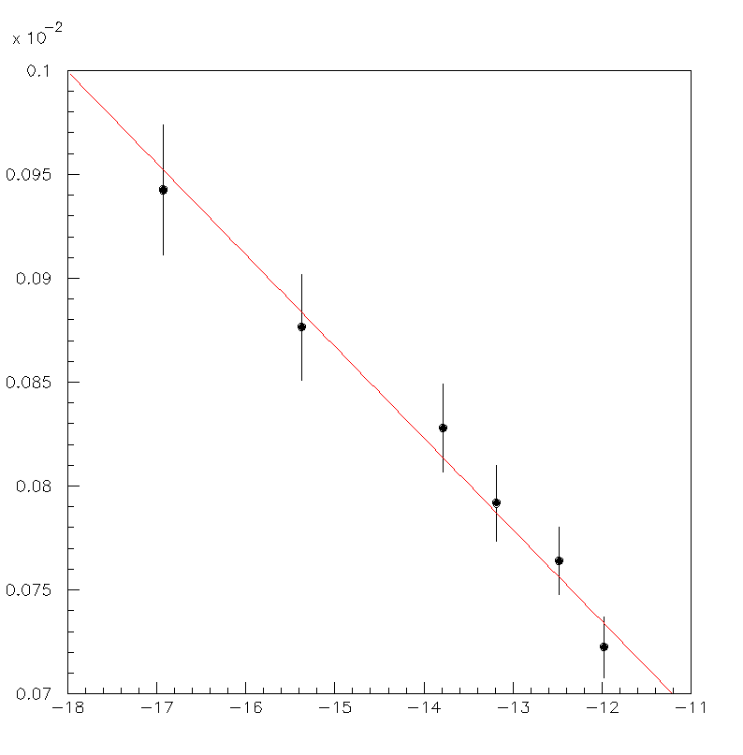
Προσεγγίσεις
Θα θεωρήσουμε ότι η μέτρηση (εκτίμηση) στο y δεν «πάσχει» από σφάλμα (δηλαδή το y δεν είναι τυχαία μεταβλητή και άρα x και y είναι ανεξάρτητα)
Θα ορίσουμε την σχέση:
και θα εκτιμήσουμε τις παραμέτρους Α και Β, με την μέθοδο ελάχιστων τετραγώνων, από τα πειραματικά δεδομένα !!!
$$\underset{Β}{\underbrace{\frac{−k}{W}}}\overset{y}{\overbrace{ln\left(\frac{I_{AK}}{T^{2}}\right)}}+\underset{Α}{\underbrace{\frac{−k}{W}ln\left(𝒜 ℯ \frac{4πq_{e}m{\left(kT\right)}^{2}}{{\left(2πℏ\right)}^{3}}\right)}}=\overset{x}{\overbrace{\frac{1}{T} }} →x=By+A$$
x (1/T) σ_{x} y (ln(I_{AK}/T²) σ_{y} cov[x,y] cov[x,y]/ σ_{y} σ_{x}
$$x=\hat{A}+\hat{B}y$$
$\hat{A}=0.21∙ {10}^{−3}$ $± 0.07{ ∙ 10}^{−3}$
$$\hat{B}= \frac{−k}{W}=−0.44{ ∙10}^{−4}± 0.05{ ∙10}^{−4}$$
$\hat{W}$=1.96 $±$0.22 eV
$$\overset{x}{\overbrace{\frac{1}{T}}}$$
$$\overset{y}{\overbrace{ln\left(\frac{I_{AK}}{T^{2}}\right)}}$$

